Slide 2
বিসমিল্লাহির রাহমানির রাহিম
স্বাগতম

Slide 3
শিক্ষক পরিচিতি
মোঃ রাহেল উদ্দিন
সহঃ শিক্ষক (বিজ্ঞান)
ক্ষেতলাল পাইলট উচ্চ বিদ্যালয় ও কলেজ, ক্ষেতলাল, জয়পুরহাট ।
মোবাইল ০১৭১২৪১৪০৪৫
Email- rahel.ud01gmail.com

Slide 4
পাঠ পরিচিতি
শ্রেণিঃ নবম
বিষয়ঃ রসায়ন
অধ্যায়ঃ ৩য় ( পদার্থের গঠন )
সময়ঃ ৪০ মিঃ

Slide 5
চিত্রগুলো লক্ষ্য কর

Slide 6
পরমানুর মডেল

Slide 7
শিখনফল
এ পাঠ শেষে শিক্ষার্থীরা যা শিখবে…
পরমানুর মডেল কী বলতে পারবে ।
পরমানু বিদ্যুৎ নিরপেক্ষ কেন ব্যাখ্যা করতে পারবে।
রাদার্ফোটের পরমানুর মডেল ব্যাখ্যা করতে পারবে।
ত্রুটিগুলো সনাক্ত করতে পারবে।

Slide 8
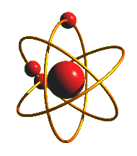
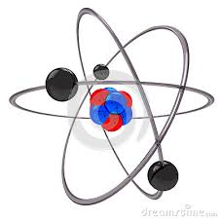
পরমানু

Slide 9
চিত্রগুলো লক্ষ্য কর

Slide 10
ইলেক্ট্রন এর পরিভ্রমন

Slide 12
পরমানুর কেন্দ্র ধণাত্বক চার্জযুক্ত, ইহার মোট আয়তন পরমানুর আয়তন এর অতি নগন্য ,একে নিয়ক্লিয়াস বলে ।
নিয়ক্লিয়াস ধণাত্বক চার্জ যুক্ত এবং প্রায় সমস্থ ভর কেন্দ্রীভূত ।
পরমানু বিদ্যুৎ নিরোপেক্ষ, নিয়ক্লিয়াস এ অবস্থিত ধণাত্বক চার্জ এর সমান সংখ্যক ঋণাত্বক চার্জ যুক্ত ইলেক্ট্রন থাকে
রাদার্ফোটের পরমানুর মডেল
একে সৌর মডেল বলে
ধণাত্বক ও ঋণাত্বক চার্জ যুক্ত কনিকার পারস্পরিক স্থির বৈদ্যুতিক আকর্ষন বল এবং ঘূর্নায়মান ইলেক্ট্রন এর কেন্দ্রমুখী বল পরস্প্র সমান।
নিউক্লিয়াস কে কেন্দ্র করে ঘূর্নায়মান ইলেক্ট্রন গ্রহগুলোর মত চারদিকে অবিরাম ঘূরছে।

Slide 13
তার স্বিকার্য আনুসারে
ইলেক্ট্রন
নিউক্লিয়াস

Slide 14
জোড়ায় কাজ
পরমানুর মডেল টির কি কি সিমাবদ্ধতা আছে লিখ ?

Slide 15
মূল্যায়ন
পরমানুর মডেল কী ?
পরমানুর নিউক্লিয়াস বলতে কি বুঝ ?
পরমানুর কেন্দ্রমুখী বল কী ?
নিউক্লিয়াস কে পরিভ্রমন করে কোন কনিকা ?
পরমানুর মোট ভর বলতে কাকে বুঝাই ?

Slide 16
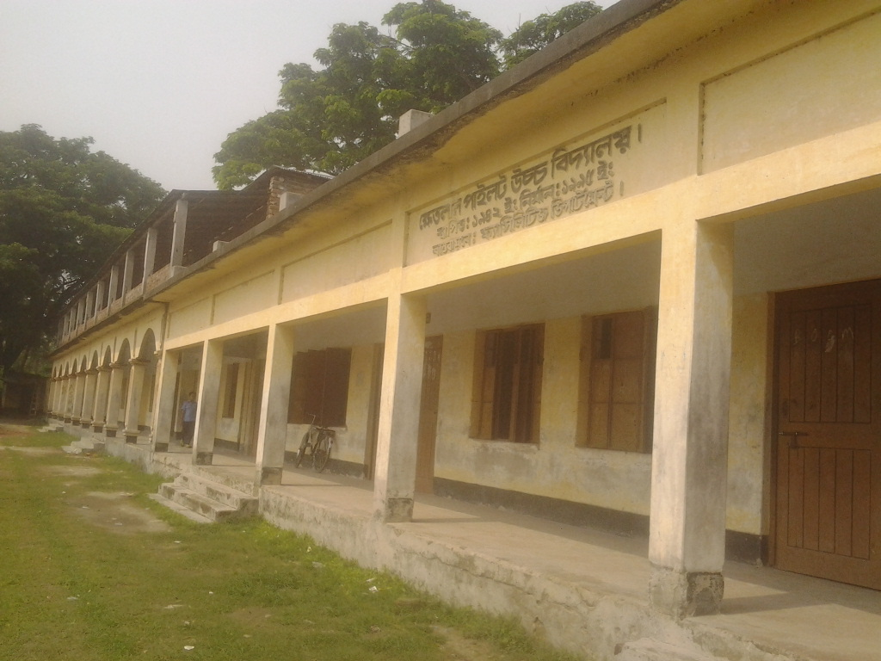
বাড়ির কাজ
পরমানু বিদ্যুৎ নিরোপেক্ষ কেন ব্যাখ্যা কর ?

Slide 17
সবাইকে ধন্যবাদ

